Slide 1
知能ロボット学特論
1班
SEED-Noid
尾關 涼哉
辻 大靖
豊田 耕平

Slide 2
知能ロボット学特論
1班
SEED-Noid
尾關 涼哉
辻 大靖
豊田 耕平

Slide 3
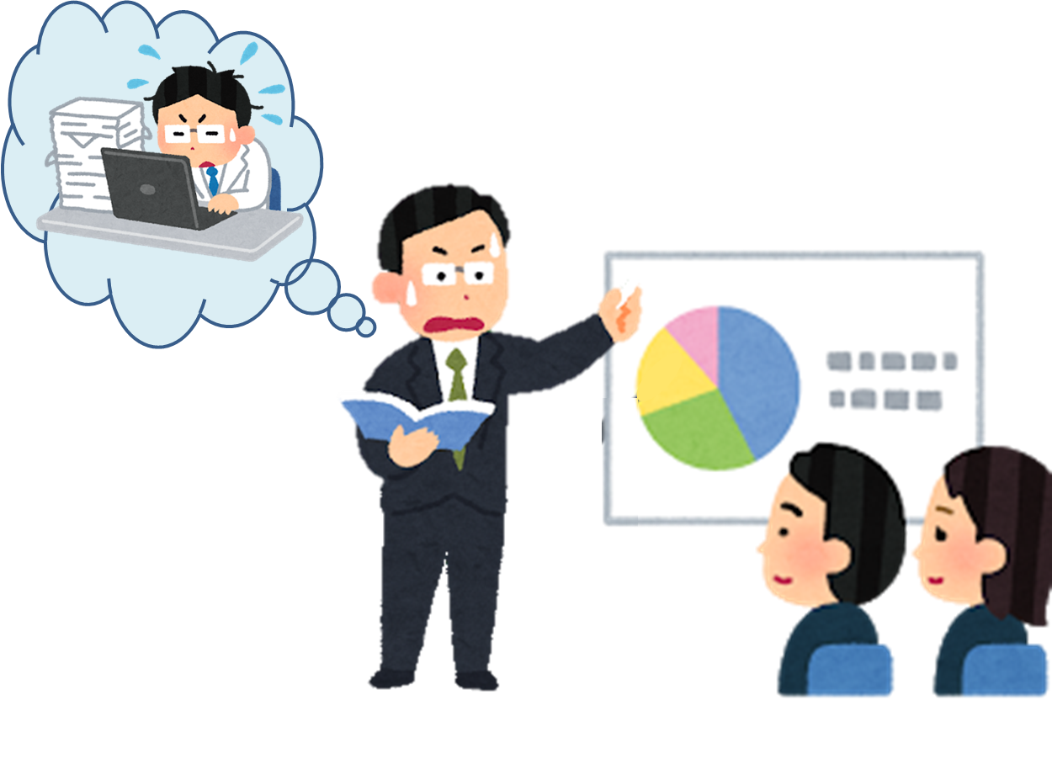
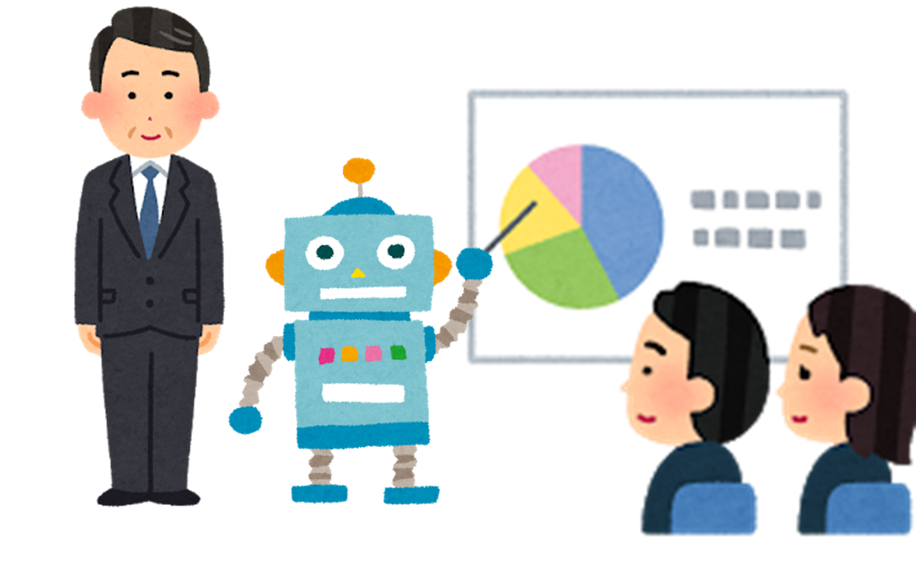
１班テーマ
自動プレゼンロボットシステム
忙しいため発表代行をして欲しい
代行ロボットで実現する
・代わりの人員確保が必要
必須物：PC,ロボット,スピーカ,カメラ
・専門の知識・資料が必要
一般の人には難しい
思い通りの発表代行を実現できる
Notes:
セリフ
モーション

Slide 4
１班テーマ
自動プレゼンロボットシステム
忙しいため発表代行をして欲しい
代行ロボットで実現する
・代わりの人員確保が必要
必須物：PC,ロボット,スピーカ,カメラ
・専門の知識・資料が必要
一般の人には難しい
思い通りの発表代行を実現できる
Notes:
セリフ
モーション

Slide 5
１班テーマ
自動プレゼンロボットシステム
忙しいため発表代行をして欲しい
代行ロボットで実現する
・代わりの人員確保が必要
必須物：PC,ロボット,スピーカ,カメラ
・専門の知識・資料が必要
一般の人には難しい
思い通りの発表代行を実現できる
Notes:
セリフ
モーション

Slide 6
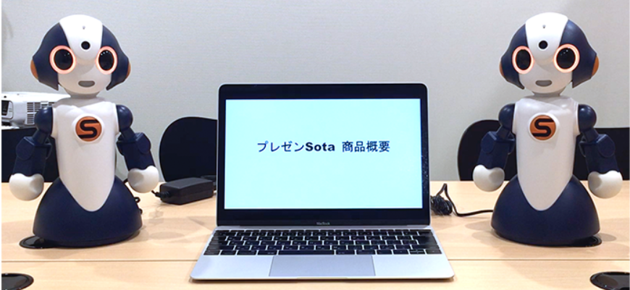
従来のシステム
パワーポイントに特殊な動作コマンドを挿入することでロボット制御を行う
専用アプリケーションで動作を行う
課題
ロボットのモーションを独自開発することができない
発表する際に聴講者の方を認識して説明を行っていない
https://sota.vstone.co.jp/home/presentation_sota/

Slide 7
従来のシステム
パワーポイントに特殊な動作コマンドを挿入することでロボット制御を行う
専用アプリケーションで動作を行う
課題
ロボットのモーションを独自開発することができない
発表する際に聴講者の方を認識して説明を行っていない
https://sota.vstone.co.jp/home/presentation_sota/

Slide 8
従来のシステム
パワーポイントに特殊な動作コマンドを挿入することでロボット制御を行う
専用アプリケーションで動作を行う
課題
ロボットのモーションを独自開発することができない
発表する際に聴講者の方を認識して説明を行っていない
https://sota.vstone.co.jp/home/presentation_sota/

Slide 9
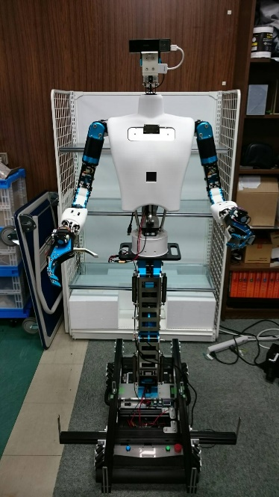
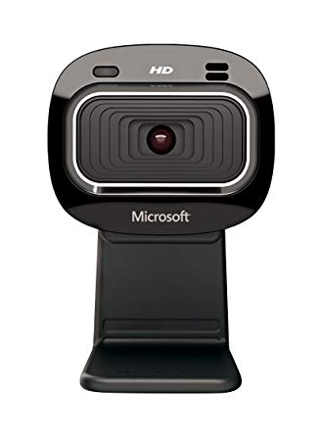
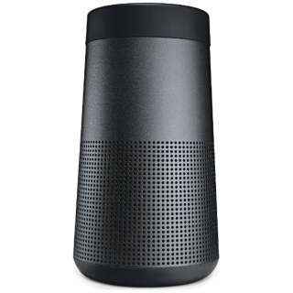

システム概要
独自開発したモーションをロボットに適応させる
プレゼン発表を行う(聴講者の方向を向きながら)
システム構成
SEED-Noid ・・・発表時の動作を行うロボット
webカメラ ・・・質問者を認識するカメラ
パソコン ・・・原稿を入力する端末
スピーカー ・・・原稿を読み上げる出力装置

Slide 10
システム概要
独自開発したモーションをロボットに適応させる
プレゼン発表を行う(聴講者の方向を向きながら)
システム構成
SEED-Noid ・・・発表時の動作を行うロボット
webカメラ ・・・質問者を認識するカメラ
パソコン ・・・原稿を入力する端末
スピーカー ・・・原稿を読み上げる出力装置

Slide 11
システム概要
独自開発したモーションをロボットに適応させる
プレゼン発表を行う(聴講者の方向を向きながら)
システム構成
SEED-Noid ・・・発表時の動作を行うロボット
webカメラ ・・・質問者を認識するカメラ
パソコン ・・・原稿を入力する端末
スピーカー ・・・原稿を読み上げる出力装置

Slide 12
システム概要
独自開発したモーションをロボットに適応させる
プレゼン発表を行う(聴講者の方向を向きながら)
システム構成
SEED-Noid ・・・発表時の動作を行うロボット
webカメラ ・・・質問者を認識するカメラ
パソコン ・・・原稿を入力する端末
スピーカー ・・・原稿を読み上げる出力装置

Slide 13
ご清聴ありがとうございました

Slide 14
ご清聴ありがとうございました

